Slide 1
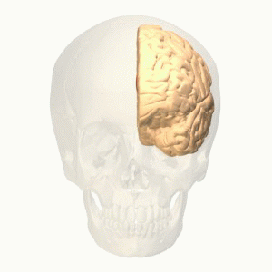
Тема: Будова кінцевого мозку. Бічні шлуночки мозку
План:
Півкулі та частки кінцевого мозку. Часточки, борозни і звивини на верхньолатеральній поверхні півкулі кінцевого мозку
Частки, часточки, борозни і звивини на медіальній та нижній поверхнях півкулі кінцевого мозку.
Лімбічна система мозку.
Будова кори великого мозку.
Локалізація функцій в корі півкуль великого мозку.
Базальні ядра і біла речовина кінцевого мозку.
Бічні шлуночки мозку.

Slide 2
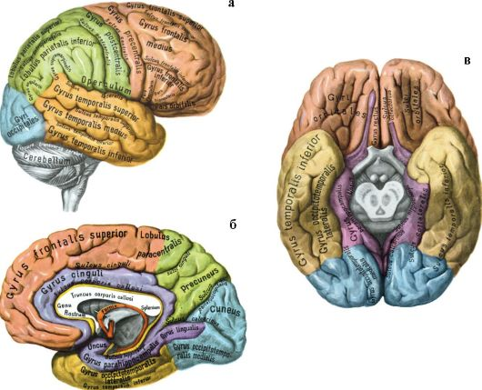
Кінцевий мозок (telencephalon)
Кінцевий мозок складається з 2-х півкуль.
Півкулі великого мозку з'єднують:
мозолисте тіло, що розташоване в глибині поздовжньої щілини;
передня спайка;
задня спайка;
спайка склепіння.
У кожній півкулі виділяються три полюси:
лобовий;
потиличний;
скроневий.
Три краї:
верхній;
нижній;
медіальний.
Краї ділять півкулю на три поверхні:
верхньо-латеральну;
медіальну;
нижню.
Кожна півкуля ділиться на частки:
лобову;
тім'яну;
скроневу;
потиличну.

Slide 3
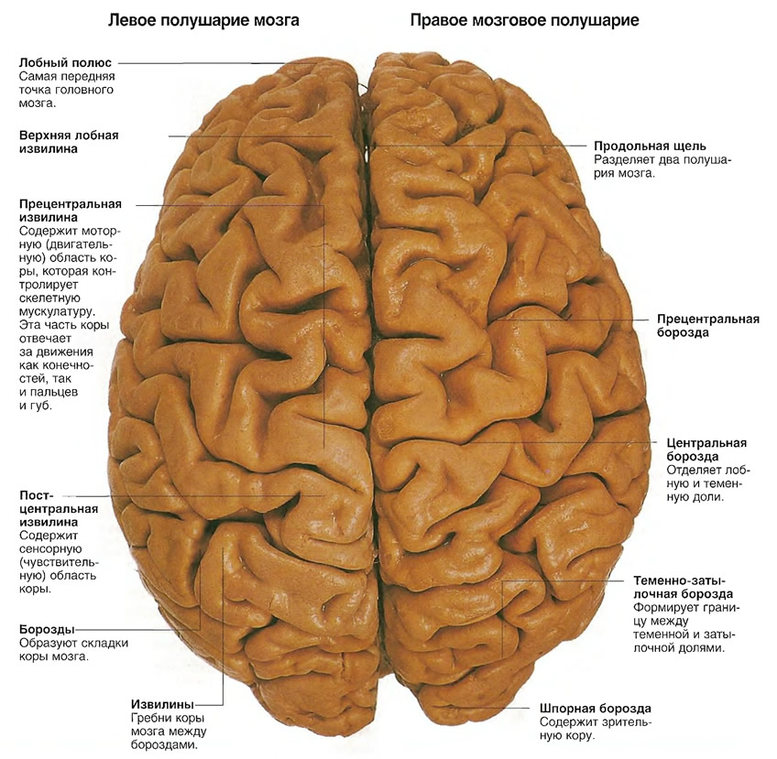

Slide 4
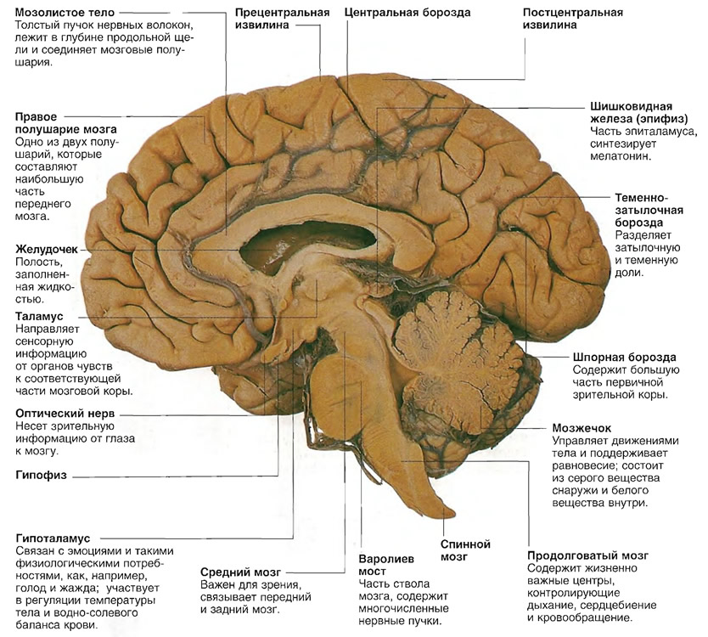

Slide 5
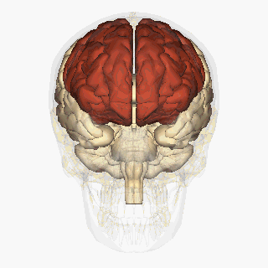
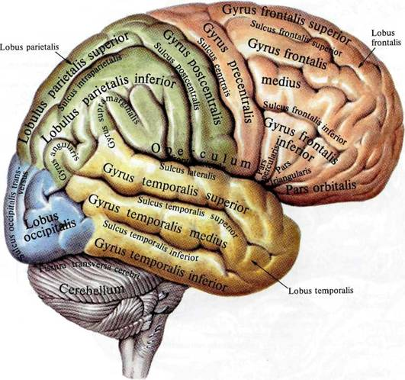
Верхньо-латеральна поверхня півкулі великого мозку
Лобова частка (lobus frontalis), розташована в передньому відділі кожної півкулі великого мозку.
Обмежена знизу від скроневої частки латеральною (Сільвієвою) борозною (sulcus lateralis), а позаду відокремлена від тім'яної частки глибокою центральною (роландовою) борозною (sulcus centralis).
Центральна борозна починається у верхній частині медіальної поверхні півкулі великого мозку, спускається по верхньо-латеральній поверхні півкулі вниз і закінчується, дещо не доходячи до латеральної борозни.
Наперед від центральної борозни, майже паралельно їй, розташовується передцентральна борозна (sulcus precentralis).
Між центральною і передцентральною борознами залягає передцентральна звивина (gyrus precentralis).

Slide 6
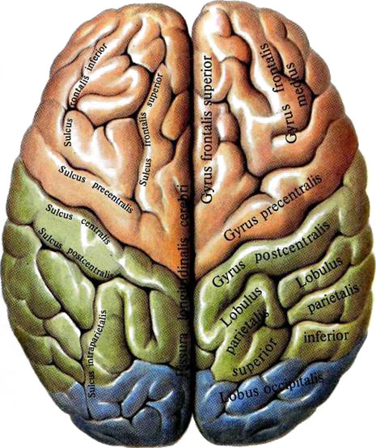

Slide 7
Від предцентральної борозни вперед, майже паралельно, направляються верхня і нижня лобові борозни (sulcus frontalis superior et sulcus frontalis inferior), які ділять верхньо-латеральну поверхню лобової частки на звивини. Над верхньою лобовою борозною лежить верхня лобова звивина (gyrus frontalis superior). Між верхньою і нижньою лобовими борознами проходить середня лобова звивина (gyrus frontalis medialis). Донизу від нижньої лобової борозни розташована нижня лобова звивина (gyrus frontalis inferior), в яку знизу вдадуться висхідна і передня гілки латеральної борозни, що розділяють нижню частину лобової частки на дрібні звивини. Покришечна частина (pars opercularis) розташована між висхідною гілкою і нижнім відділом предцентральної борозни. Трикутна частина (pars triangularis) лежить між висхідною і передньою гілками латеральної борозни.
Очноямкова частина (pars orbitalis) лежить донизу від передньої гілки, продовжуючись на нижню поверхню лобової частки. У цьому місці латеральна борозна розширюється, переходячи в латеральну ямку великого мозку (fossa lateralis cerebri).

Slide 8
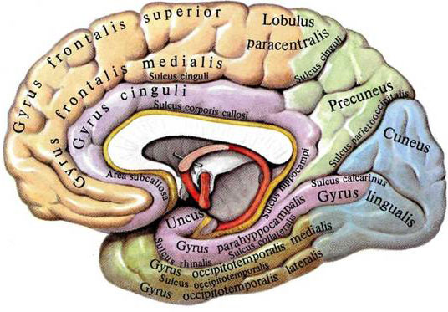
Тім'яна частка (lobus parietalis), розташована позаду від центральної борозни, відокремлена від потиличної частки тім'яно-потиличною борозною (sulcus parietooccipitalis), яка розташовується на медіальній поверхні півкулі. Нижньою межею тім'яної частки є задня гілка латеральної борозни, що відокремлює її від скроневої частки. Постцентральна борозна (sulcus postcentralis), що починається внизу від латеральної борозни і закінчується вгорі, не доходячи до верхнього краю півкулі, проходить майже паралельно позаду центральної борозни. Між центральною і постцентральною борознами розташовується постцентральна звивина (gyrus postcentralis), яка вгорі переходить на медіальну поверхню півкулі великого мозку, де з'єднується з предцентральною звивиною лобової частки, утворюючи разом з нею парацентральну часточку (lobulus paracentralis).

Slide 9
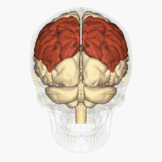
На верхньо-латеральній поверхні півкулі знизу постцентральна звивина з'єднується з передцентральною звивиною, охоплюючи центральну борозну.
Від постцентральної борозни назад відходить внутрішньо-тім'яна борозна (sulcus intraparietalis), яка відділяє зверху верхню тім'яну часточку (lobulus parietalis superior), а знизу - нижню тім'яну часточку (lobulus parietalis inferior), в межах якої виділяють надкрайову звивину (gyrus supramarginalis), яка охоплює кінець латеральної борозни, і кутову звивину (gyrus angularis), що охоплює кінець верхньої скроневої борозни.
Нижня частина нижньої тім'яної дольки і прилеглі до неї нижні відділи постцентральної та предцентральної звивини, що нависають над острівковою часткою, утворюють лобно-тім'яну покришку острівця.

Slide 10
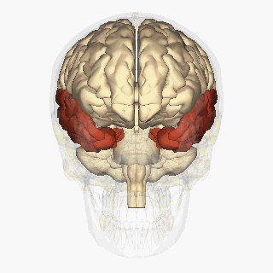
Потилична частка (lobus occipitalis) розташовується позаду тім'яно-потиличної борозни.
Потилична частка поділяється на кілька звивин борознами, з яких найбільш постійної є поперечна потилична борозна (sulcus occipitalis transversus).
Скронева частка (lobus temporalis), що займає нижньо-бічні відділи півкулі, відділяється від лобової і тім'яної часток глибокою латеральною борозною.
На бічній поверхні скроневої частки, майже паралельно латеральній борозні, проходять верхня і нижня скроневі звивини (gyrus temporalis superior et gyrus temporalis inferior). Між верхньою і нижньою скроневими борознами розташована середня скронева звивина (gyrus temporalis medius).

Slide 11
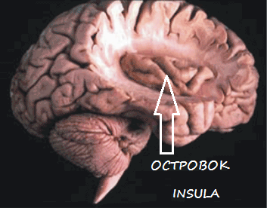
Острівкова частка (острівець, insula) знаходиться в глибині латеральної борозни, прикрита скроневою покришкою острівця (operculum temporale), утвореної ділянками лобової, тім'яної та скроневої часток.
Глибока кругова борозна острівця (sulcus circularis insulae) відокремлює острівець від оточуючих його відділів мозку.
Нижньо-передня частина острівця позбавлена ​​борозен і має невелике потовщення - поріг острівця
(limen insulae).
На поверхні острівця виділяють довгу і короткі звивини (gyrus longus et gyri breves insulae).
Довга звивина знаходиться в задній частині острівця і орієнтована зверху вниз і вперед; короткі звивини займають верхньо-передню частину острівця.

Slide 12
Медіальна поверхня півкулі великого мозку
Медіальна поверхня півкулі великого мозку утворена всіма його частками, крім острівкової частки.
Борозна мозолистого тіла (sulcus corporis callosi) огинає його зверху, відокремлюючи мозолисте тіло від поясної звивини (gyrus cinguli). Потім ця борозна направляється донизу і вперед і продовжується в борозну гіпокампа (sulcus hippocampi).
Над поясною звивиною проходить поясна борозна (sulcus cinguli), яка починається попереду і знизу від дзьоба мозолистого тіла. Піднімаючись вгору, борозна повертає назад і йде паралельно борозні мозолистого тіла. На рівні його валика від поясної борозни вгору відходить крайова гілка (riamus marginialis), а сама борозна триває в підтім'яну борозну (siulcus subparietialis). Назад і донизу від валика мозолистого тіла поясна звивина звужується і утворює перешийок поясної звивини isthmus gyri cinguli).
Крайова гілка поясної борозни ззаду обмежує навколоцентральну часточку (lobulus paracentralis), а спереду - передклин (precuneus), яке відноситься до тім'яної долі.

Slide 13
Донизу і ззаду через перешийок поясна звивина переходить в парагіппокампальну звивину (gyrus parahippocampalis), яка закінчується спереду гачком (uncus) і обмежена зверху борозною гіпокампу (sulcus hippocampi). Поясну звивину, перешийок і парагіппокампальну звивину об'єднують під назвою склепінчастої звивини (gyrus fornicatus). У глибині борозни гіпокампу розташована зубчаста звивина (gyrus dentatus).
На медіальній поверхні потиличної частки розташовані дві глибокі борозни: тім'яно-потилична борозна (sulcus parietooccipitalis), що відокремлює тім'яну частку від потиличної, і шпорна борозна (sulcus сalcarinus). Остання починається на медіальної поверхні потиличного полюса і направляється вперед до перешийка поясної звивини.
Ділянка, що лежить між тім'яно-потиличною і шпорною борознами і має форму трикутника, називається клином (cuneus).
Шпорна борозна обмежує зверху язикову звивину (gyrus lingualis), що простирається від потиличного полюса ззаду до нижньої частини перешийка поясної звивини. Знизу від язикової звивини розташовується колатеральна борозна (sulcus collateralis), що належить вже на нижньої поверхні півкулі.

Slide 14
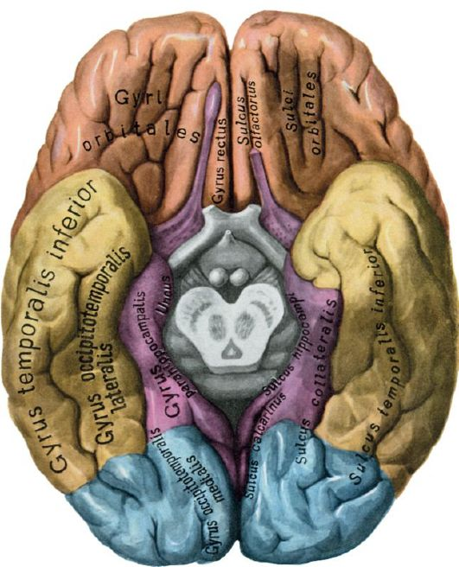
Нижня поверхня півкулі великого мозку
На нижній поверхні лобової частки, кілька латеральніше і паралельно поздовжньої щілини великого мозку, знаходиться нюхова борозна (sulcus olfactorius). Знизу до неї прилягають нюхова цибулина (bulbus olfactorius) і нюховий тракт (tractus olfactorius), що переходить ззаду в нюховий трикутник (trigonum olfactorium), в області якого видно медіальна і латеральна нюхові смужки (striae olfactoriae medialis et lateralis). Між поздовжньою щілиною великого мозку (fissura longitudinalis cerebri) і нюховою борозною лобової частки розташована пряма звивина (gyrus rectus). Латерально від нюхової борозни лежать очноямкові звивини (gyri orbitales). Потилично-скронева борозна (sulcus occipitotemporalis) переходить на нижню поверхню скроневої частки, розділяючи парагіпокампальну (gyrus parahippocampalis) і медіальну потилично-скроневу звивини (gyrus occipitotemporalis medialis).
Попереду потилично-скроневої борозни знаходиться носова борозна (sulcus rinalis), що обмежує передній кінець парагіппокампальної звивини - гачок (uncus). Потилично-скронева борозна розділяє медіальну і латеральну потилично-скроневі звивини (gyri occipitotemporales medialis et lateralis).

Slide 15
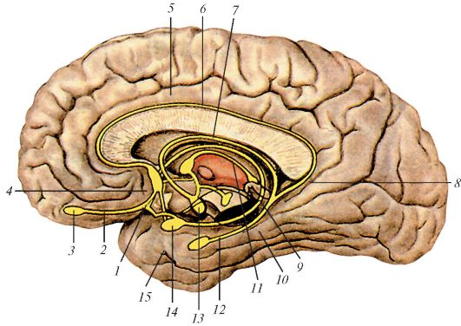
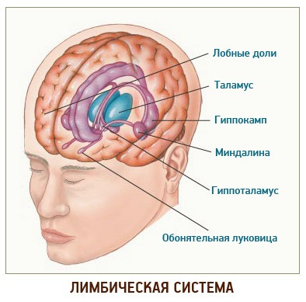
Лімбічна система
1 - нюховий трикутник;
2 - нюховий тракт;
3 - нюхова цибулина;
4 - паратермінальна звивина;
5 - поясна звивина;
6 - сірий покрив;
7 - склепіння;
8 - перешийок поясної звивини;
9 - термінальна пластинка;
10 - парагіпокампальна звивина;
11 - мозкова смужка таламуса;
12 - гіпокамп;
13 - соскоподібне тіло;
14 - мигдалеподібне тіло;
15 - гачок
Структурами лімбічної системи є також передня продірявлена речовина і зубчаста звивина.
Лімбічна система пов'язана з гіпоталамусом, а через нього з середнім мозком, з корою скроневої та лобової часток, остання регулює її функції.
Лімбічна система є морфологічним субстратом, контролюючим емоційну поведінку людини, керуючим його загальним пристосуванням до умов зовнішнього середовища.

Slide 16
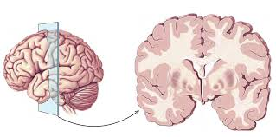
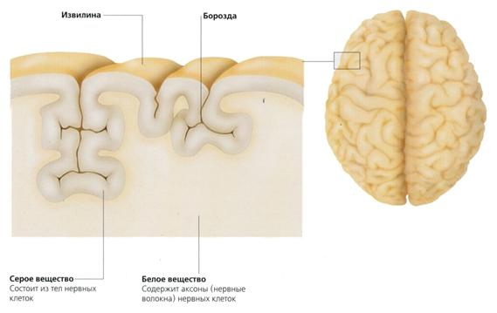
Будова кори великого мозку
Кора великого мозку утворена сірою речовиною, яка лежить по периферії (на поверхні) півкуль великого мозку.
У корі головного мозку переважає неокортекс (близько 90%) - нова кора, старіші (онтогенетично) ділянки кори включають стару кору - архікортекс (зубчаста звивина і основа гіпокампу), а також давню кору - палеокортекс (препіріформна, преамігдалярна і енторінальна ділянки).
Товщина кори в різних ділянках півкуль коливається від 1,3 до 5 мм. Найбільш товста кора знаходиться у верхніх ділянках передцентральної та постцентральної звивин і у парацентральних часточках.
Площа поверхні кори півкуль великого мозку у дорослої людини сягає 450 000 см2, 1/3 якої покриває опуклі (видимі) частини звивин і 2 /3 - бічні і нижні стінки борозен. У корі міститься 10-14 млрд нейронів, кожен з них утворює синапси приблизно з 8-10 тис. інших нейронів.

Slide 17
Будова і взаємне розташування нейронів неоднаково в різних ділянках кори. Це визначає нейроцитоархітектоніку кори.
Клітини більш-менш однакової структури розташовуються у вигляді окремих шарів (пластинок). У новій корі великого мозку тіла нейронів утворюють 6 шарів.
В корі головного мозку переважають клітини пірамідної форми різних розмірів. Дрібні пірамідні клітини, що розташовані у всіх шарах кори, є асоціативними, або комісуральними вставними нейронами.
У кожному клітинному шарі, крім нервових клітин, розташовуються нервові волокна. Будова і щільність їх залягання також неоднакові в різних відділах кори. Особливості розподілу волокон в корі головного мозку визначають терміном «мієлоархітектоніка».
Волокна півкуль великого мозку підрозділяються на:
комісуральні, які з'єднують між собою ділянки кори обох півкуль,
асоціативні, що з'єднують різні функціональні зони кори однієї півкулі,
проекційні, які з'єднують кору великого мозку з відділами мозку нижчого рівня.

Slide 18
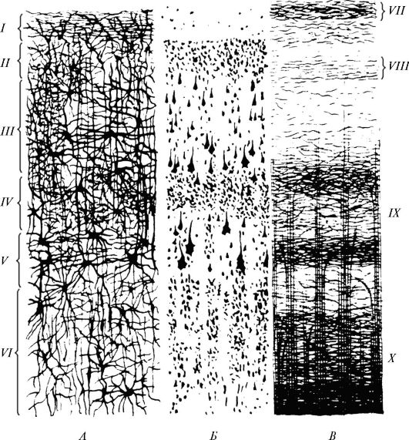
Будова кори півкуль великого мозку (схема)
А - шари (пластинки) клітин;
Б - типи клітин;
В - шари волокон;
I - молекулярна пластинка;
II - зовнішня зерниста пластинка;
III - зовнішня пірамідна пластинка;
IV - внутрішня зерниста пластинка;
V - внутрішня пірамідна пластинка;
VI - мультиформна пластинка;
VII - смужка молекулярної пластинки; VIII - смужка зовнішньої зернистої пластинки;
IX - смужка внутрішньої зернистої пластинки;
Х - смужка внутрішньої пірамідної пластинки

Slide 19
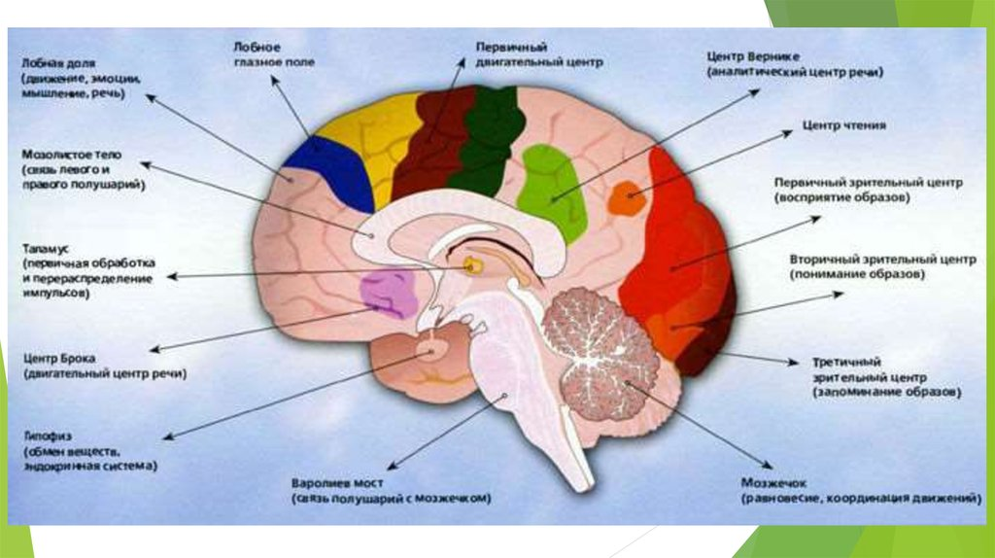
Локалізація функцій в корі півкуль великого мозку

Slide 20
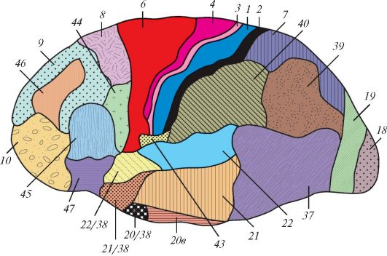
Цитоархітектонічні поля лівої півкулі великого мозку; верхньолатеральна поверхня (цифрами позначені номери полів)
У корі зацентральної звивини (поля 1, 23) і верхньої тім'яної часточки (поля 5, 7) залягають ядра коркового аналізатора пропріоцептивної та загальної чутливості (температурної, больової, дотикової).
Ядро рухового аналізатора знаходиться в передцентральній звивині (поля 4 і 67) і парацентральній часточці на медіальній поверхні півкулі.
В глибині латеральної борозни, на зверненій до острівця стороні верхньої скроневої звивини (поля 41, 42), знаходиться ядро слухового аналізатора
Ядро зорового аналізатора розташовується на медіальній стороні потиличної частки півкулі великого мозку, по обидва боки шпорної борозни (поля 17, 18, 19).
Ядро аналізатора, що забезпечує функцію одночасного повороту голови і очей в протилежний бік, знаходиться в задніх відділах середньої лобової звивини (поле 8).
В області нижньої тім'яної дольки (поле 40) знаходиться асиметричне (у правшів - в лівій, а у лівшів - у правій півкулі) ядро рухового аналізатора, що здійснює координацію всіх цілеспрямованих складних комбінованих рухів.
У корі верхньої тім'яної дольки (поле 7) знаходиться ядро шкірного аналізатора - стереогноза (впізнавання предмета на дотик).
Корковий кінець нюхового аналізатора - це гачок (поля А і Е), а також стара і стародавня кора. Крім того, в нижніх відділах зацентральної звивини (поле 43) також розташована частина ядра смакового аналізатора.

Slide 21
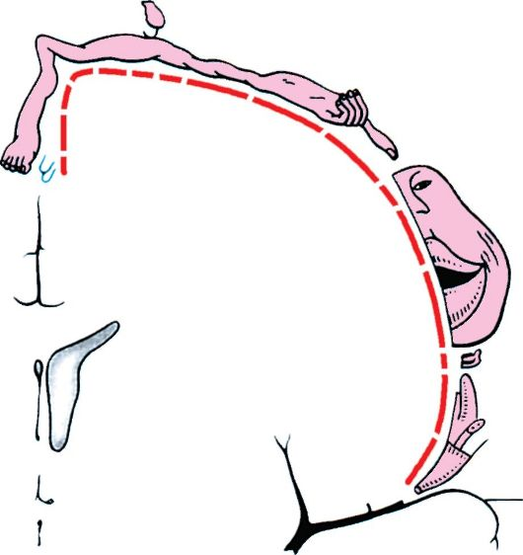
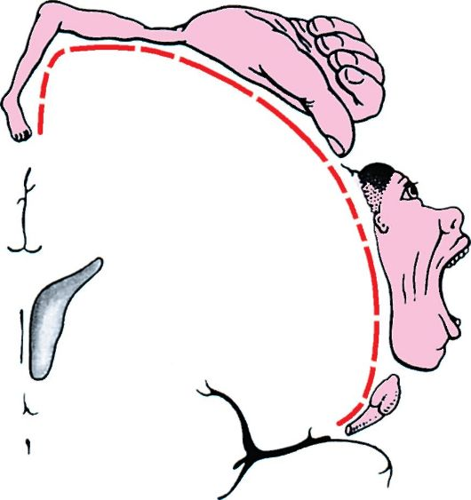
Корковий центр загальної чутливості (чутливий «гомункулюс»).
Зображення на поперечному зрізі мозку (на рівні зацентральної звивини) і пов'язані з ним позначення показують просторове представництво поверхні тіла в корі півкулі великого мозку
Рухова ділянка кори (руховий «гомункулюс»).
Зображення рухового «Гомункулюса» відображає відносні розміри областей представництва окремих ділянок тіла в корі передцентральної звивини півкулі великого мозку

Slide 22
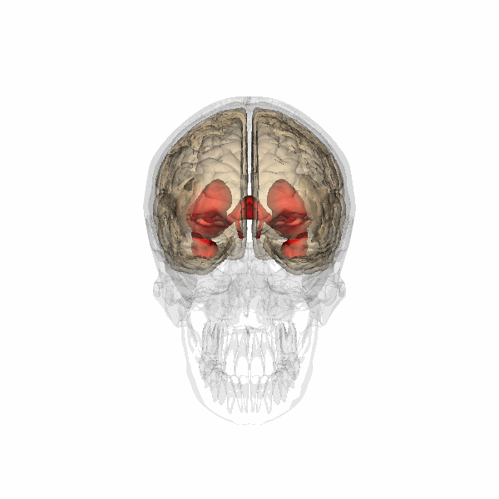
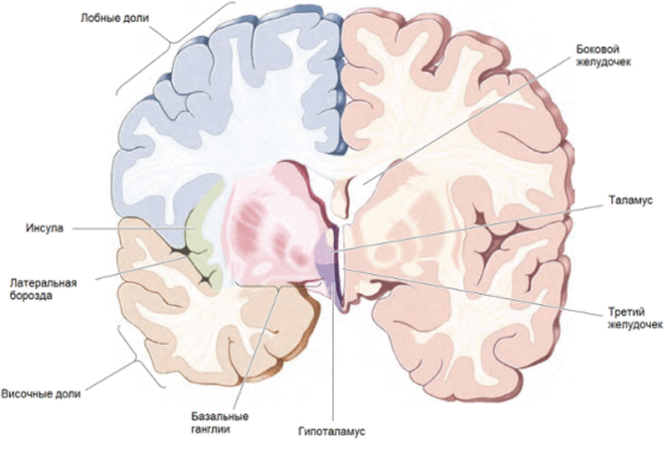
Базальні ядра кінцевого мозку (nuclei basales)
У товщі білої речовини кожної півкулі великого мозку є скупчення сірої речовини, що утворює окремо розташовані ядра. Ці ядра залягають ближче до основи мозку і називаються базальними ядрами, або підкірковими, центральними.
До них відносяться:
смугасте тіло (хвостате і сочеподібне ядра),
огорожа
мигдалеподібне тіло.

Slide 23
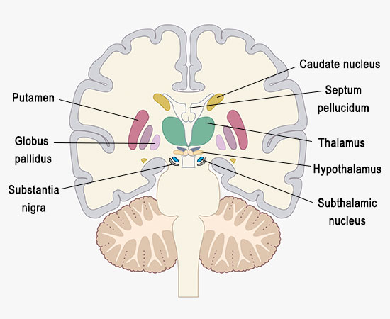
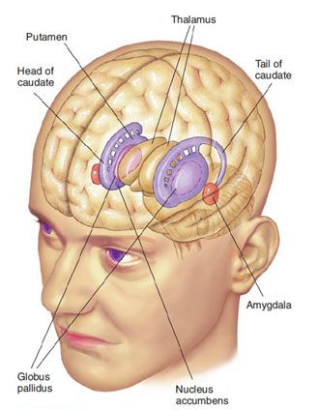
Смугасте тіло (corpus striatum)
Смугасте тіло на розрізах мозку має вигляд смуг сірої і білої речовини, що чергуються.
Найбільш медіально і попереду знаходиться хвостате ядро ​​(nucleus caudatus), розташоване латерально і вище таламуса, відокремлене від нього коліном внутрішньої капсули. Хвостате ядро ​​має головку, що залягає в лобовій частці, яка виступає в передній ріг бічного шлуночка і примикає до передньої продірявленої речовини. Латерально від головки розташована передня ніжка внутрішньої капсули (біла речовина), яка відокремлює хвостате ядро ​​від сочеподібного ядра.
Тіло хвостатого ядра лежить під тім'яною часткою, обмежуючи з латеральної сторони центральну частину бічного шлуночка. Хвіст ядра бере участь в утворенні даху нижнього рогу бічного шлуночка і досягає мигдалеподібного тіла, що лежить в передньо-медіальних відділах скроневої частки.

Slide 24
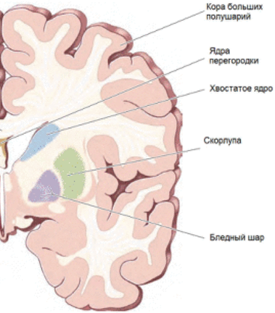
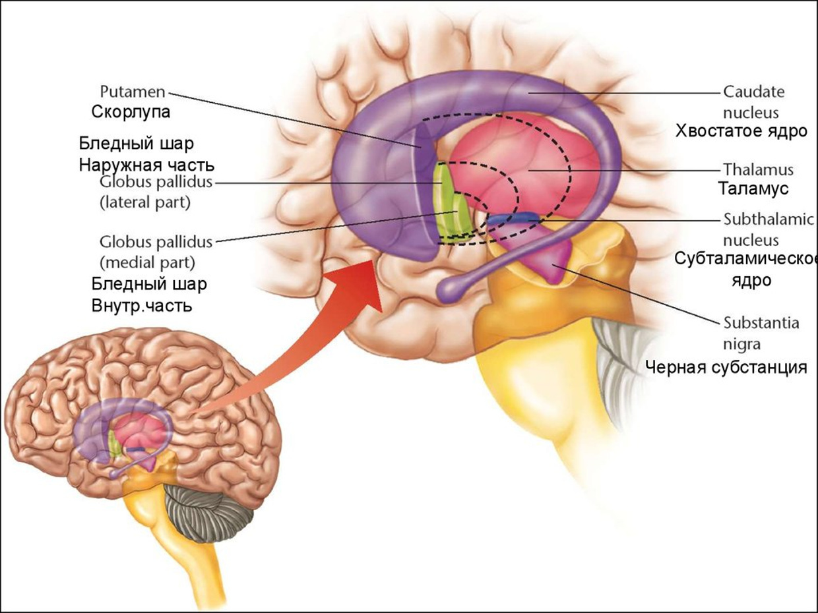
Сочеподібне ядро ​​(nucleus lentiformis)
Сочеподібне ядро ​​розташоване латеральніше хвостатого ядра. Прошарок білої речовини - внутрішня капсула відокремлює сочеподібне ядро ​​від хвостатого ядра і від таламуса. Нижня поверхня переднього відділу сочеподібного ядра прилягає до передньої продірявленої речовини і з'єднується з хвостатим ядром. Медіальна частина сочеподібного ядра на горизонтальному розрізі головного мозку звужується і кутом звернена до коліна внутрішньої капсули, що знаходиться на межі таламуса і головки хвостатого ядра. Опукла латеральна поверхня сочеподібного ядра звернена до основи острівкової частки півкулі великого мозку.
На фронтальному розрізі головного мозку сочеподібне ядро ​​також має форму трикутника, вершина якого спрямована в медіальну, а основа - в латеральну сторону. Дві паралельні вертикальні прошарки білої речовини ділять сочеподібне ядро ​​на три частини. Найбільш латерально лежить більш темна шкаралупа (putamen), медіально знаходиться бліда куля (globus pallidus), що складається з двох пластинок: медіальної і латеральної.
Ядра смугастого тіла утворюють стріопалідарну систему, яка, в свою чергу, відноситься до екстрасистеми, яка бере участь в управлінні рухами, регуляції м'язового тонусу.

Slide 25
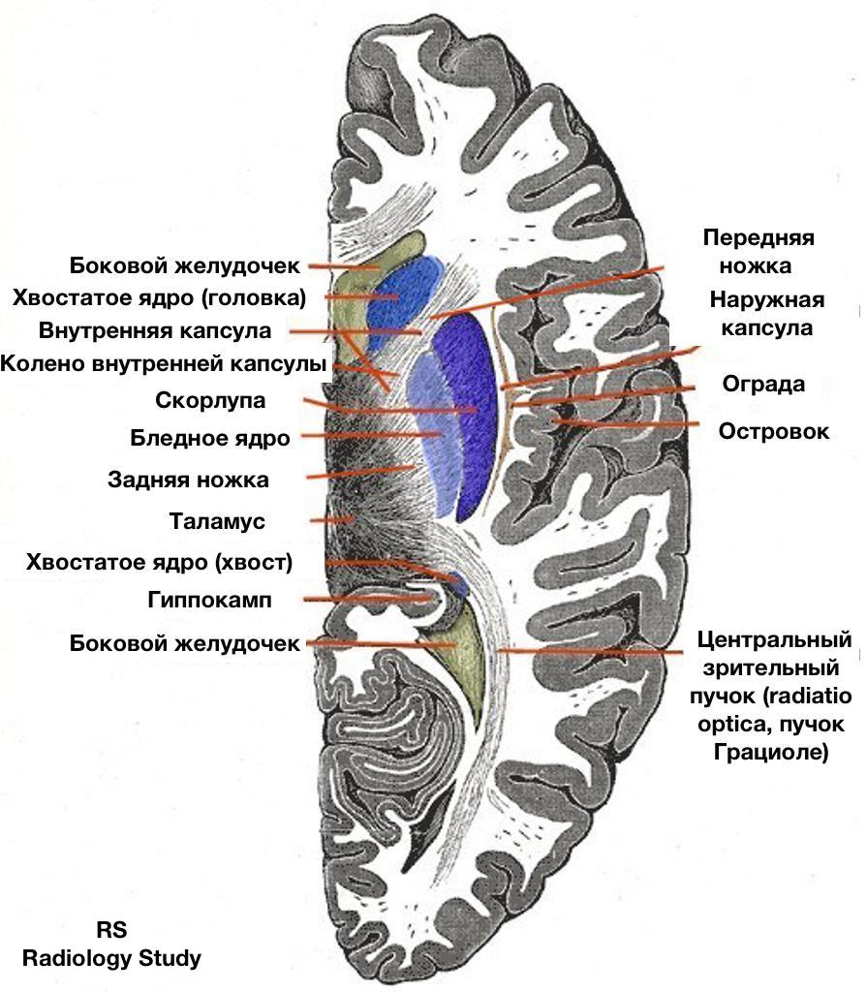
Огорожа (clаustrum) - тонка вертикально розташована, залягає в білій речовині півкулі, збоку від шкаралупи, між нею і корою острівкової частки, відокремлена від шкаралупи зовнішньої капсулою (capsula externa), від кори острівця - самою зовнішньої капсулою (cаpsula extrema).
Мигдалеподібне тіло (corpus amygdaloideum) залягає в білій речовині скроневої частки півкулі, приблизно на 1,5-2 см до заду від скроневого полюса.

Slide 26
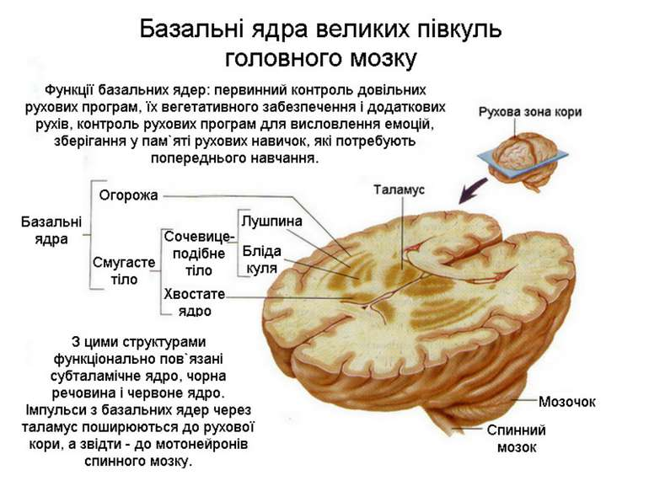

Slide 27
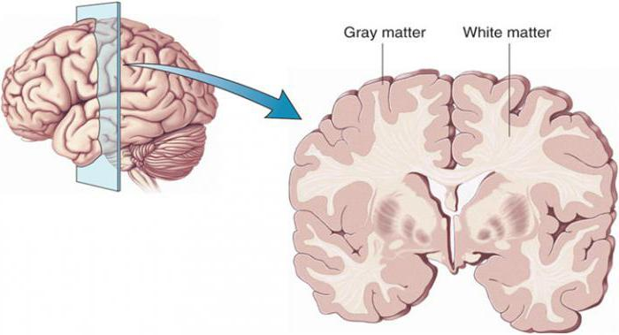
Біла речовина півкуль кінцевого мозку
Внутрішня капсула (cаpsula interna)
Волокна, що проходять поперечно в іншу півкулю мозку через його спайки (мозолисте тіло, передня спайка, спайка склепіння) і прямують до кори і базальних ядер іншого боку (комісуральні волокна).
Системи волокон, що з'єднують ділянки кори і підкіркові центри в межах однієї половини мозку (асоціативні волокна).
Проекційні нервові волокна, що йдуть від півкулі великого мозку до нижчого його відділу і до спинного мозку, і в зворотному напрямку від цих утворень.

Slide 28
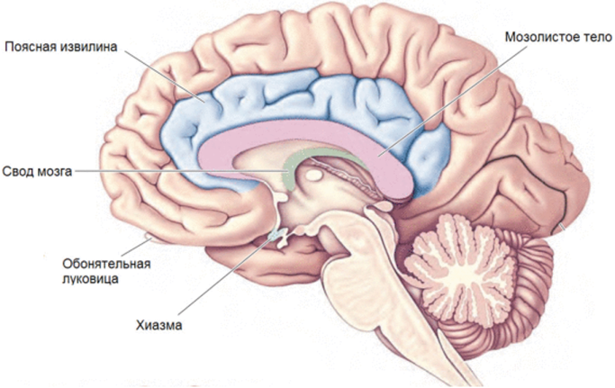
Мозолисте тіло (corpus callоsum)
Мозолисте тіло утворено поперечно орієнтованими комісуральними волокнами, що з'єднують обидві півкулі великого мозку.
Вільна верхня поверхня мозолистого тіла, обернена в бік поздовжньої щілини великого мозку, покрита тонкою пластинкою сірої речовини - сірим покривом (indiusum griseum).
Середня частина мозолистого тіла - стовбур (truncus corporis callosi) спереду згинається донизу, утворюючи коліно мозолистого тіла (genu corporis callosi), яке, стоншене, переходить в дзьоб (rostrum corporis callosi), що триває донизу в кінцеву (термінальну) пластинку (lamina terminalis ). Потовщений задній відділ мозолистого тіла закінчується у вигляді валика (splenium corporis callosi).

Slide 29
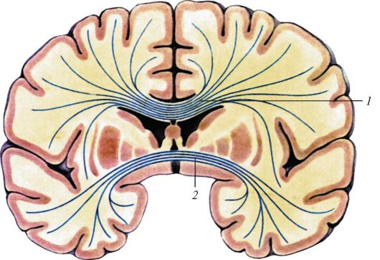
Волокна мозолистого тіла утворюють в кожній півкулі великого мозку його променистість (radiatio corporis callоsi).
Волокна коліна мозолистого тіла з'єднують кору лобових часток правої і лівої півкуль.
Волокна стовбура мозолистого тіла з'єднують сіру речовину тім'яних і скроневих часток.
У валику розташовуються волокна, що з'єднують кору потиличних часток.
Ділянки лобової, тім'яної і потиличної долі кожного півкулі відділені від мозолистого тіла однойменною борозною.
Комісуральні волокна мозолистого тіла (1) і передньої спайки (2) великого мозку

Slide 30
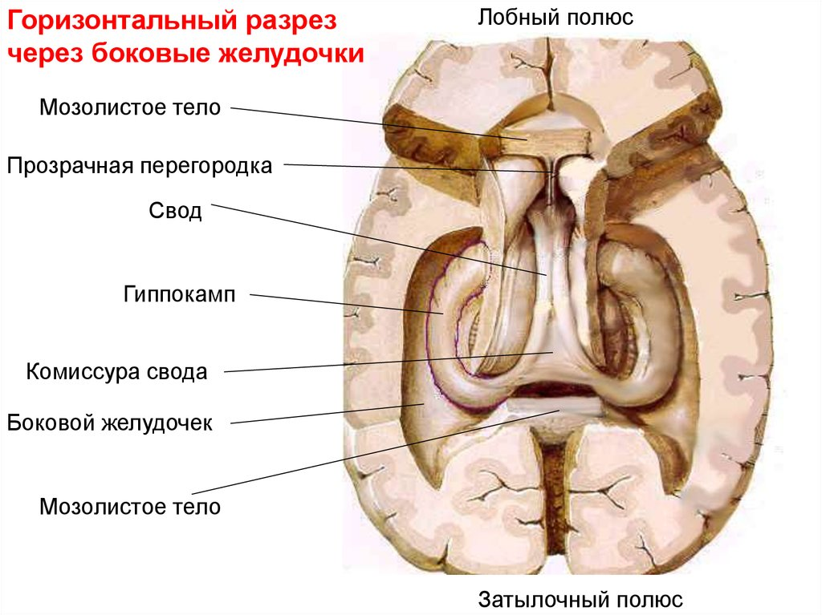
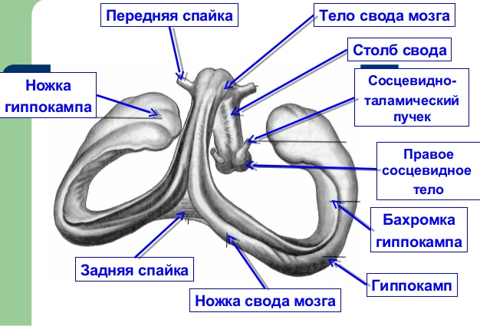
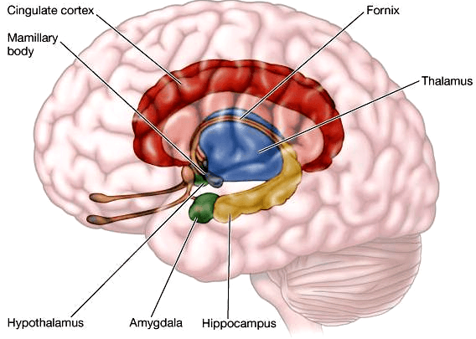
Під мозолястим тілом розташовується склепіння (fоrnix) - тонка біла пластинка, що складається з двох дугоподібно вигнутих тяжів, сполучених в середній частині спайкою склепіння (comissura fornicis).
Тіло склепіння (corpus fornicis), поступово віддаляючись від мозолистого тіла, дугоподібно вигинається вперед і донизу і продовжується в стовп склепіння (columna fornicis).
Кожний стовп склепіння підходить до кінцевої (термінальної) пластинки, а далі стовпи склепіння розходяться в латеральні боки і спрямовуються вниз і назад, закінчуючись в соскоподібних тілах. Між ніжками склепіння ззаду і термінальною пластинкою спереду розташована поперечна передня (біла) спайка (comissura anterior), яка з'єднує кору передньо-медіальних відділів скроневих часток
обох півкуль великого мозку.
До заду тіло склепіння триває в плоску ніжку склепіння (crus fornicis), яка йде латерально і вниз, відділяється від мозолистого тіла і однією своєю поверхнею зростається з гіпокампом, утворюючи бахромку гіпокампу (fimbria hippocampi). Вільна сторона бахромки, звернена в порожнину нижнього рога бічного шлуночка, закінчується в гачку, поєднуючи скроневу частку кінцевого мозку з проміжним мозком.

Slide 31
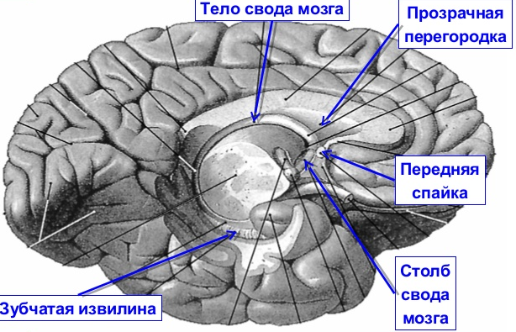
Ділянка, обмежена зверху і спереду мозолистим тілом, знизу - його дзьобом, кінцевою пластинкою і передньою спайкою, а ззаду - ніжкою склепіння, з кожного боку зайнята сагітально розташованою тонкою пластинкою - прозорою перегородкою (septum pellucidum).
Між пластинками прозорої перегородки знаходиться однойменна сагітальна вузька порожнина, яка містить прозору рідину. Пластинка прозорої перегородки є медіальною стінкою переднього рогу бічного шлуночка.

Slide 32
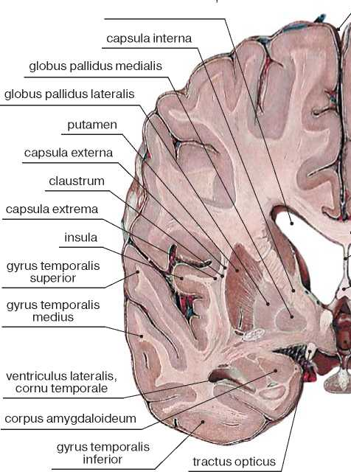
Внутрішня капсула (capsula interna) - це товста, вигнута під кутом пластинка білої речовини, обмежена з латерального боку сочеподібним ядром, а з медіального - головкою хвостатого ядра і таламусом. Внутрішня капсула складається з трьох відділів (передня ніжка, коліно і задня ніжка).
Передня ніжка (crus anterius), розташована між хвостатим і сочеподібним ядрами, з'єднується під кутом із задньою ніжкою (crus posterius), що знаходиться між таламусом і сочеподібним ядром. Кут отримав назву коліна внутрішньої капсули (genu capsulae internae).
Внутрішня капсула утворена проекційними волокнами, що зв'язують кору півкулі великого мозку з іншими відділами центральної нервової системи.

Slide 33
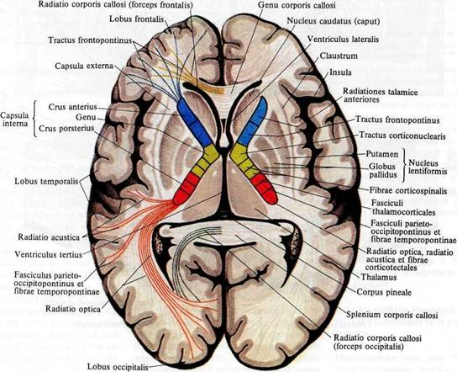
У коліні внутрішньої капсули розташовуються волокна корково-ядерного шляху, який прямує з кори передцентральної звивини до рухових ядер черепних нервів.
У передньому відділі задньої ніжки знаходяться волокна корково-спинномозкового шляху, який також починається в передцентральній звивині та слідує до рухових ядер передніх рогів спинного мозку.
В задній ніжці розташовуються таламо-тім'яні волокна, що прямують в кору постцентральної звивини. У складі цього шляху містяться волокна провідників всіх видів загальної чутливості.
В центральних відділах задньої ніжки, йде скронево-тім'яно-потилично-мостовий пучок, волокна якого починаються від різних ділянок кори потиличної, тім'яної і скроневої часток півкулі і слідують до ядер моста в базилярній частині.
У задніх відділах задньої ніжки розташовуються слуховий і зоровий провідні шляхи. Обидва беруть початок від підкіркових центрів слуху і зору і закінчуються у відповідних коркових центрах.
Передня ніжка внутрішньої капсули містить лобно-мостовий шлях.
Волокна висхідних провідних шляхів, розходячись в різних напрямках до кори півкулі, утворюють променистий вінець (corona radiata).
Донизу волокна низхідних провідних шляхів внутрішньої капсули у вигляді компактних пучків направляються в ніжку середнього мозку.

Slide 34
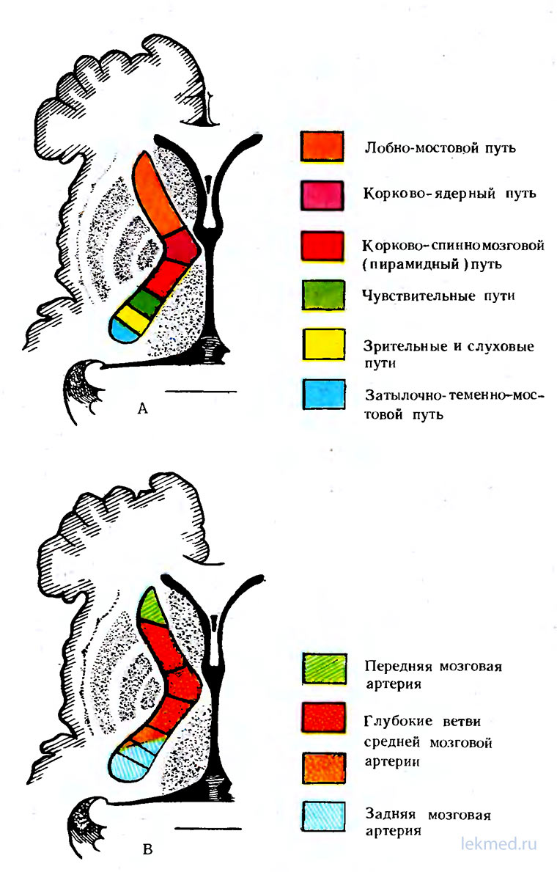
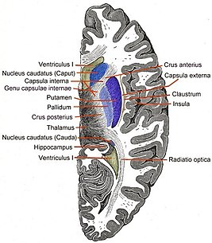

Slide 35
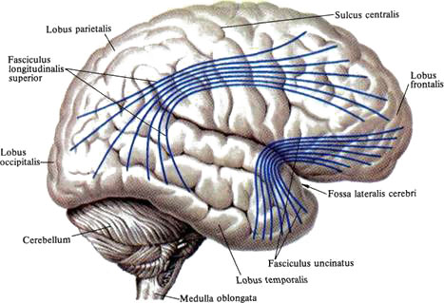
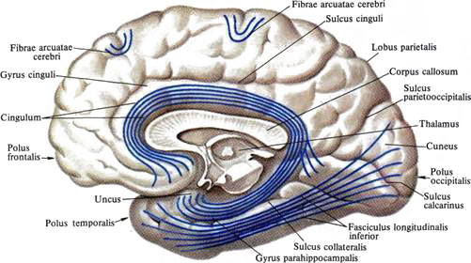

Slide 36
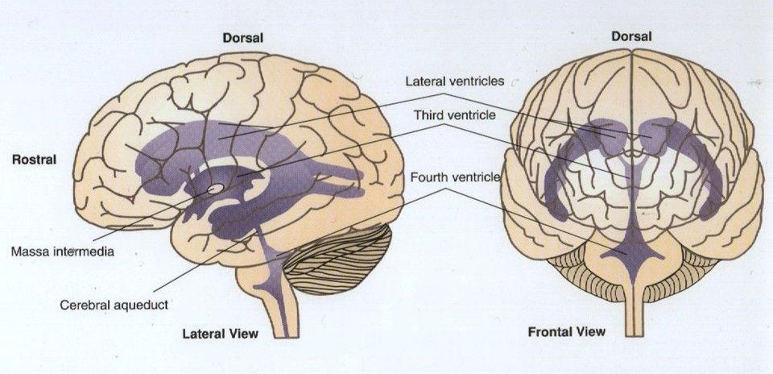
Шлуночки мозку

Slide 37
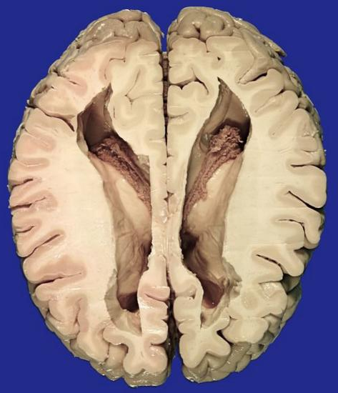
Бічні шлуночки кінцевого мозку
Порожнинами півкуль великого мозку є бічні шлуночки (ventriculus lateralis) (I і II), розташовані в товщі білої речовини під мозолистим тілом.
У кожного шлуночка виділяють 4 частини: передній ріг (cornu frontale, s. anterius) залягає в лобній долі, центральна частина (pars centralis) - в тім'яній ділянці, задній ріг (cornu occipitale, s. posterius) - в потиличній частці, нижній ріг (cornu temporale, s. inferius) - в скроневій частці.
Щілиноподібні, вигнуті донизу і в латеральний бік передні роги обох шлуночків відділені один від одного двома пластинками прозорої перегородки, яка служить медіальною стінкою. Латеральна частина нижньої стінки утворена головкою хвостатого ядра, передня, верхня і нижня стінки переднього рогу - волокнами мозолистого тіла. Через міжшлуночковий отвір передній ріг бічного шлуночка сполучається з третім шлуночком.

Slide 38
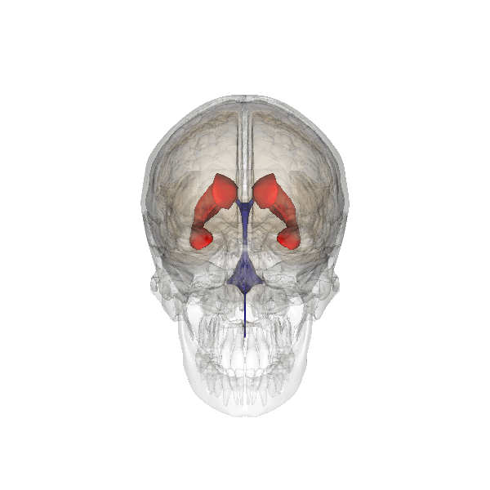
Центральна частина бічного шлуночка являє собою вузьку горизонтальну щілину, обмежену зверху мозолистим тілом, знизу тілом хвостатого ядра, частиною дорсальної поверхні таламуса і термінальною смужкою (stria terminalis). Медіальна стінка центральної частині утворена тілом склепіння мозку. Між склепінням угорі і таламусом внизу розташована судинна щілина (fissura choroiidea), до якої з боку центральної частини прилягає судинне сплетіння бічного шлуночка (plexus choroideus ventriculi lateralis). Латеральна стінка у центральній частині практично відсутня, так як в цьому напрямку дах і дно шлуночка з'єднуються під гострим кутом.
Нижній (скроневий) ріг є порожниною скроневої частки. Латеральну стінку і дах нижнього рогу бічного шлуночка утворює білу речовину півкулі великого мозку, в яке входить і продовжується хвіст хвостатого ядра. В області дна нижнього рогу помітно трикутної форми колатеральне піднесення (eminentia collaterаlis) - слід вдавлення в нижній ріг колатеральної борозни. Медіальну стінку утворює гіпокамп (hippocampus), який в передніх відділах нижнього рогу закінчується потовщенням. Це потовщення гіпокампу розділене дрібними борозенками на окремі горбки (пальці гіпокампу, digitatidones hippdocampi). З медіальної сторони з гіпокампом зрощена бахромка гіпокампу (fimbria hippocampi), яка є продовженням ніжки склепіння і до якої прикріплено судинне сплетіння, що спускається сюди з центральної частини бічного шлуночка.

Slide 39
Задній (потиличний) ріг вдавлюється в потиличну частку півкулі великого мозку. Верхня і латеральна стінки заднього рогу утворені волокнами мозолистого тіла, нижня і медіальна стінки - випинанням білої речовини потиличної частки в порожнину заднього рогу. На медіальній стінці заднього рогу помітні два випинання. Верхнє - цибулина заднього рогу (bulbus cornus occipitalis), утворено волокнами мозолистого тіла, які в цьому місці огинають тім'яно-потиличну борозну. Нижнє випинання - пташина шпора (calcar avis), утворено вдавленням в порожнину заднього рогу шпорної борозни. На нижній стінці заднього рогу є злегка опуклий колатеральний трикутник (trigonum collaterale) - слід вдавлення в порожнину шлуночка колатеральної борозни.
У центральній частині і нижньому розі бічного шлуночка знаходиться судинне сплетіння бічного шлуночка (plexus choroideus), яке прикріплюється до судинної стрічки (taenia choroidea) внизу і до стрічки склепіння вгорі. Триває судинне сплетіння в нижній ріг, де воно прикріплюється також до бахромкі гіпокампу. Судинне сплетіння бічного шлуночка утворюється за рахунок втиснення в шлуночок через судинну щілину м'якої оболонки головного мозку з кровоносними судинами, що містяться в ній. У передніх відділах судинне сплетіння бічного шлуночка через міжшлуночковий отвір (foramen interventriculare) з'єднується з судинним сплетінням III шлуночка.

